Slide 1
Муниципальное казенное дошкольное образовательное учреждение «Центр развития ребенка –детский сад № 9» Творческий проект «Пальчиковый театр для детского сада»
Творческий проект выполнила: Воробьева Вера Алексеевна

Slide 2
Участники проекта: дети, воспитатели, родители,
Актуальность:
Театрализованная деятельность-это самый распространенный вид детского творчества. Она близка и понятна ребенку. В театральной деятельности ребенок раскрепощается, передает свои творческие замыслы, получает удовлетворение от деятельности. У ребенка появляется возможность выразить свои чувства, переживания, эмоции, разрешить свои внутренние конфликты. Реализация данного проекта позволит сделать жизнь детей интересной и содержательной, наполненной яркими впечатлениями, интересными делами, радостью творчества.
Проблема: неумение передавать эмоциональный характер героев. Недостаточный словарный запас и связанной речи.
Цель проекта: Создание условий для развития творческих способностей детей; развитие речи дошкольников через театрализованную деятельность.

Slide 3
Задачи проекта:
-Познакомить детей с различными видами театра -Обогащать словарь детей, активизировать его
-Вызвать у детей интерес к театру, желание участвовать в театральной деятельности;
-Развивать инициативу, самостоятельность, связанную речь, воображение и фантазию.
Для родителей :
-Сформировать у детей и родителей интереса к театру и совместной театральной деятельности.

Slide 4
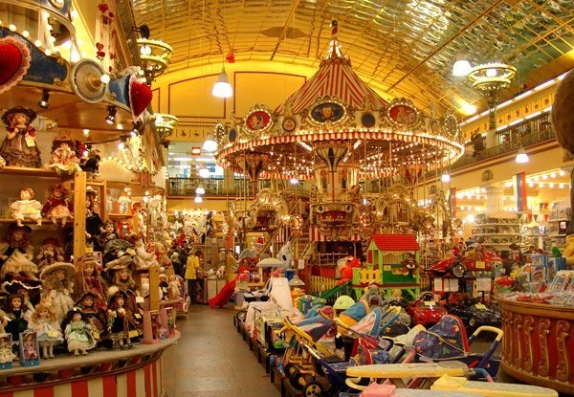
Кукол создано очень много, и все они разные – объемные, плоские и полуобъемные, с подвижными деталями

Slide 5
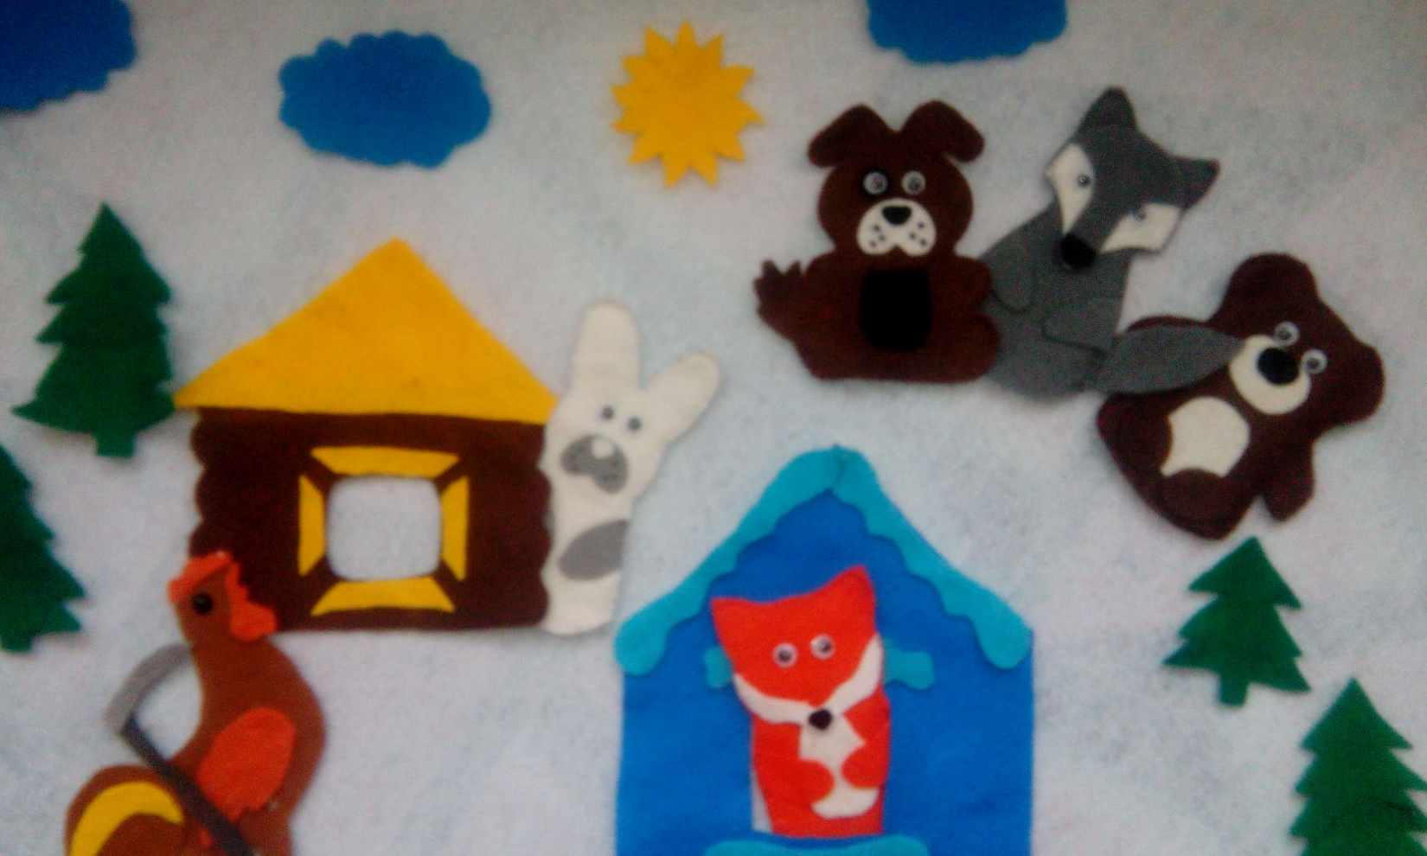
Самым простым и доступным является пальчиковый театр - таких кукол можно сшить из ткани или фетра, связать из пряжи

Slide 6
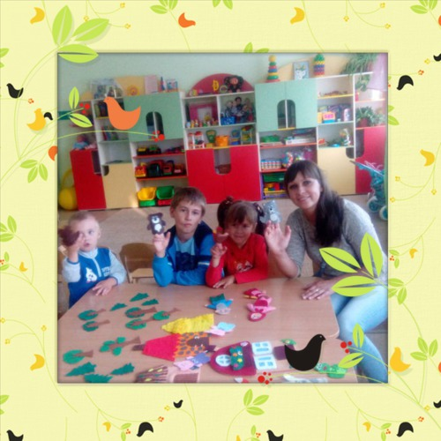
Чем полезен кукольный театр для развития детей

Slide 7
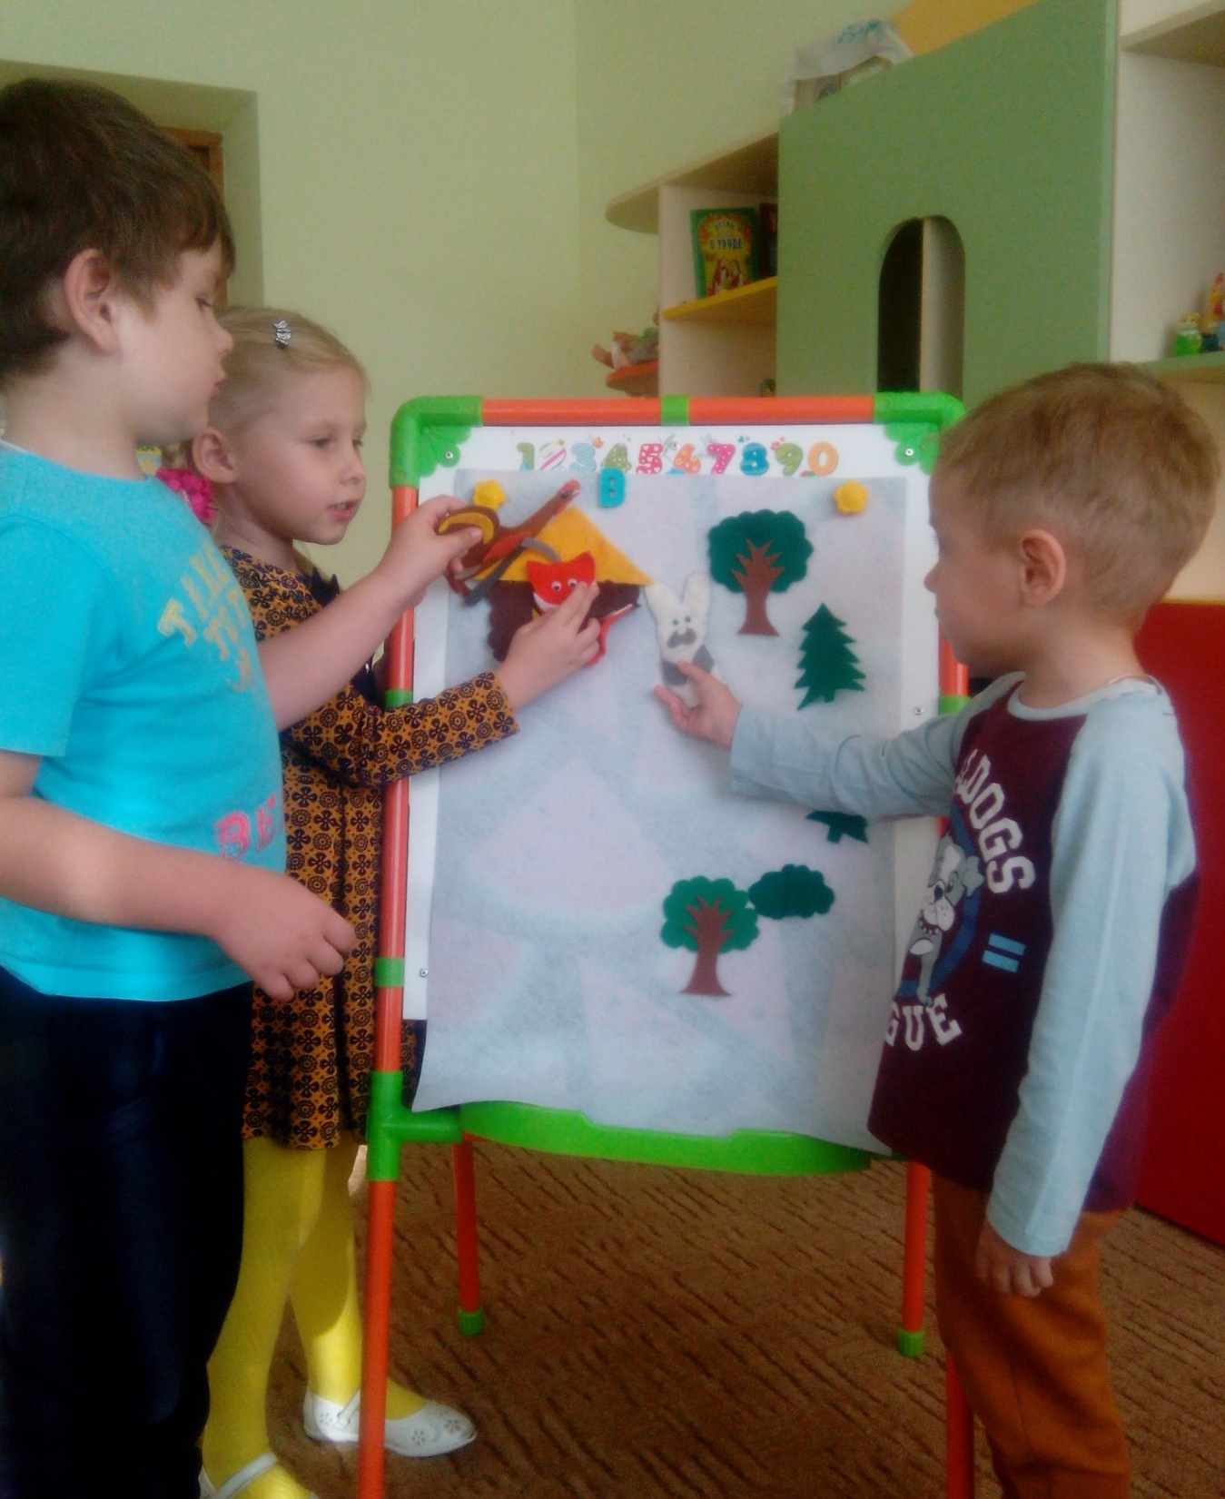
Кукольный театр развивает мелкую моторику (для показа действия на сцене нужна точная, скоординированная работа пальчиков). Кукольный театр развивает у малышей логику, воображение

Slide 8
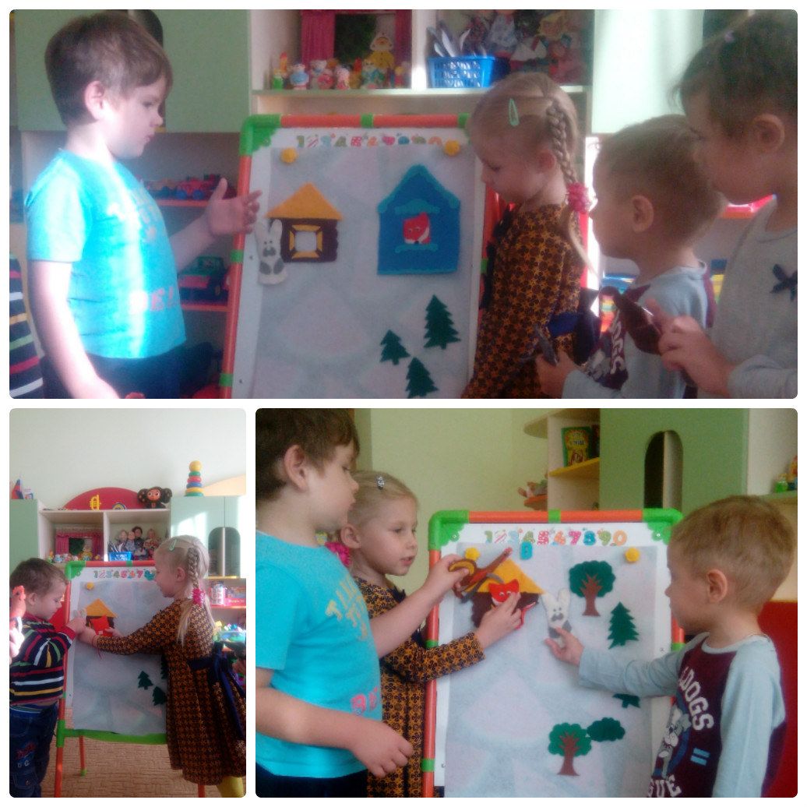
Заучивая реплики героев и стремясь не перепутать их во время спектакля, ребенок тренирует память. Театральные постановки развивают фантазию, обогащается словарный запас

Slide 9
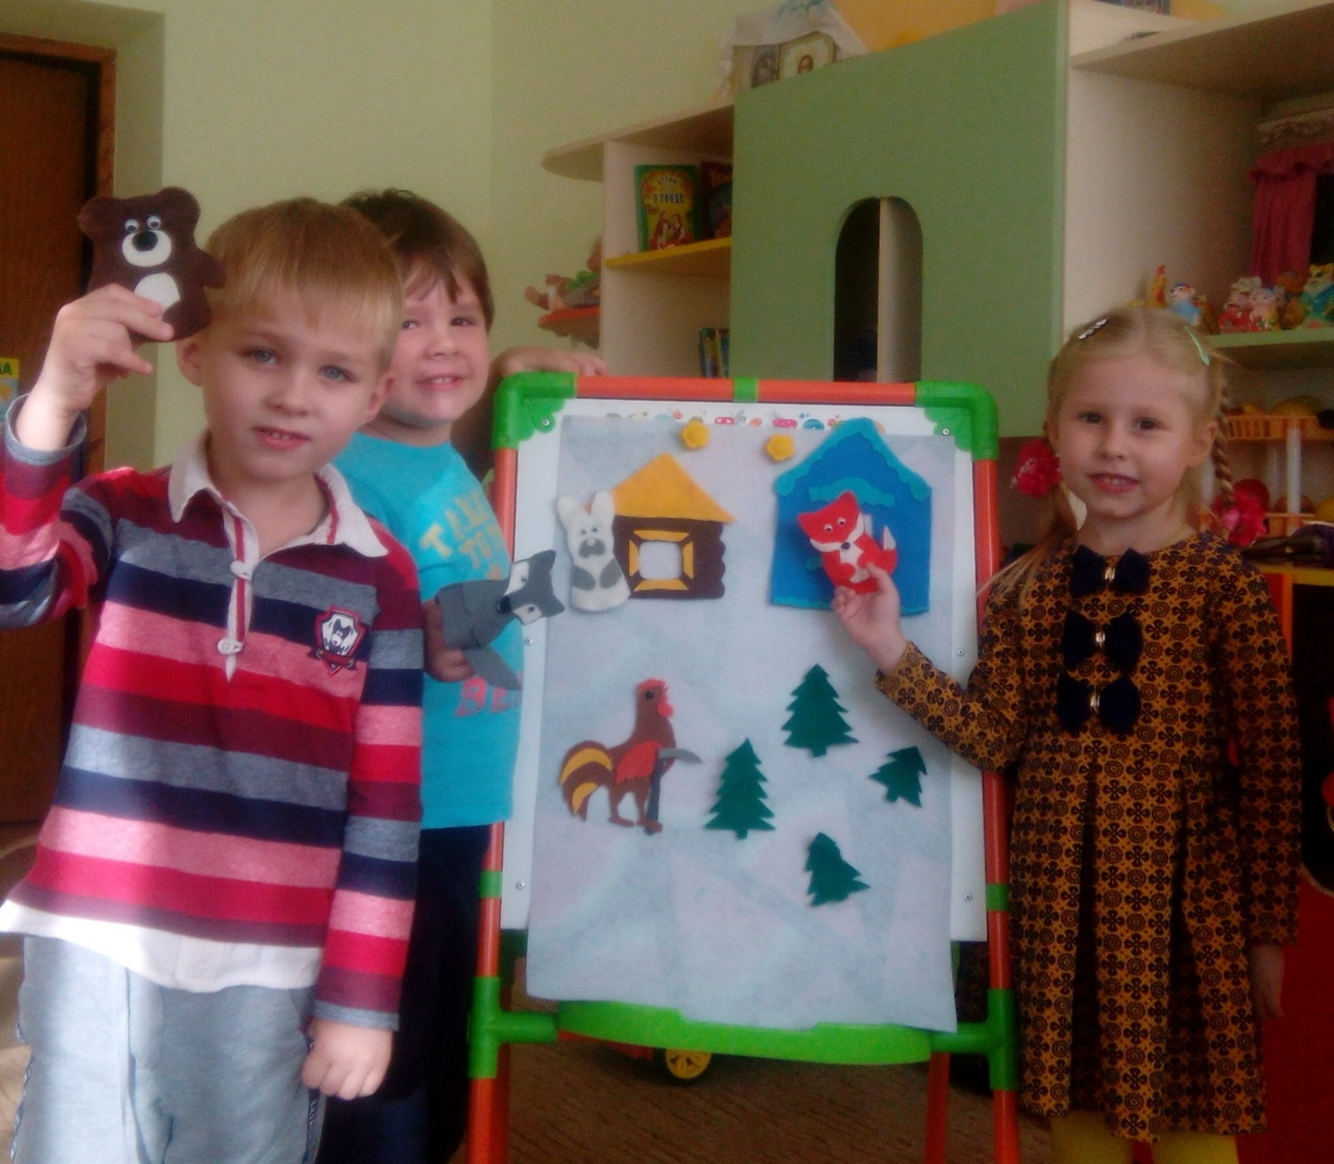
Возможность самовыражения на сцене развивает артистические и творческие способности

Slide 10
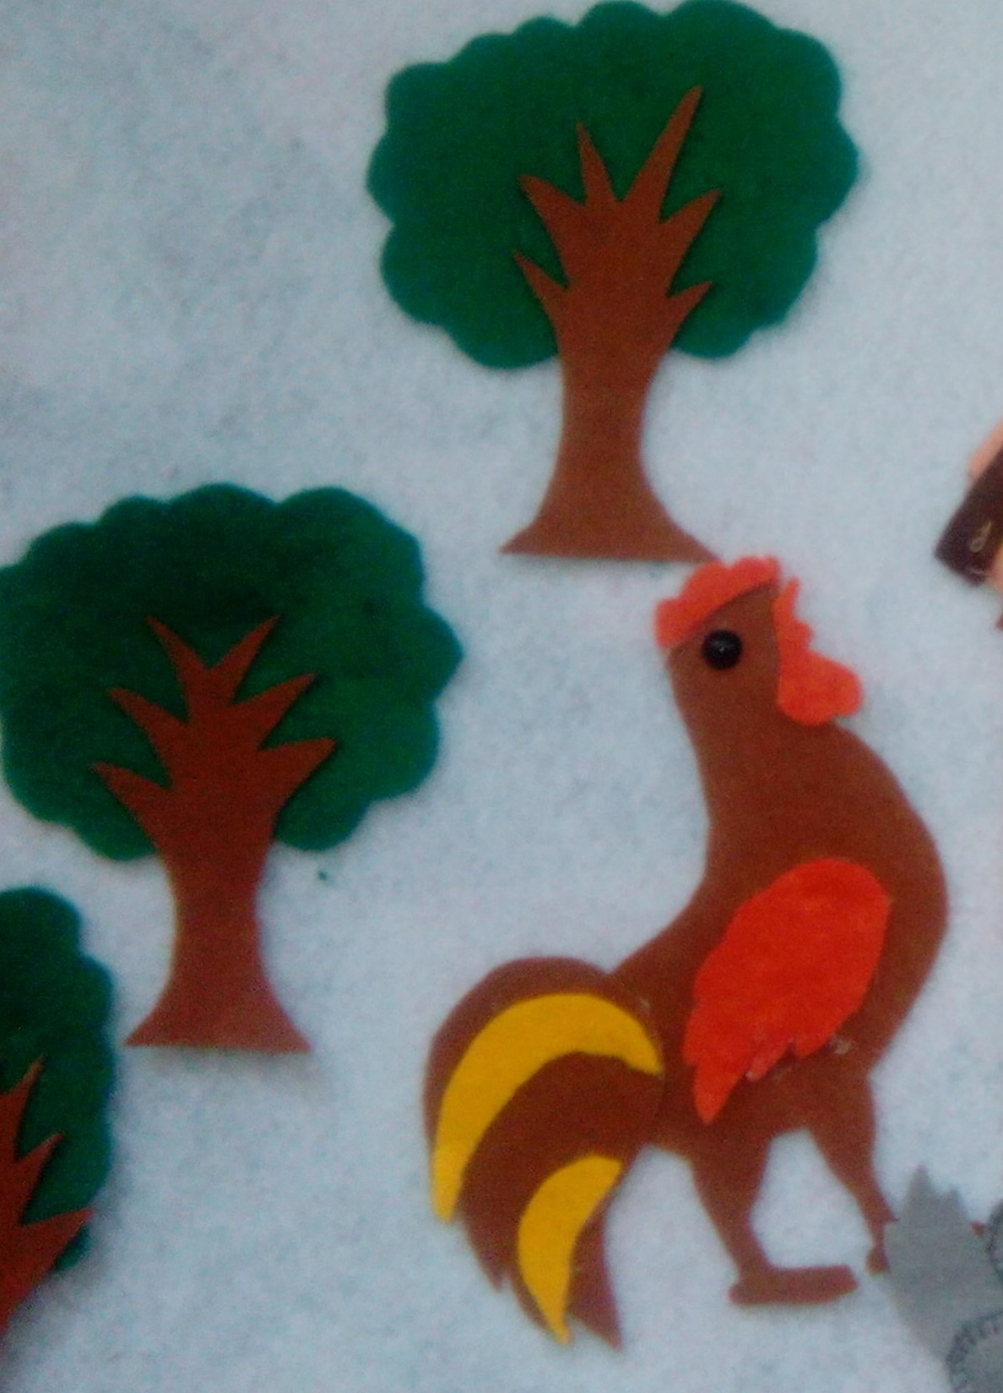
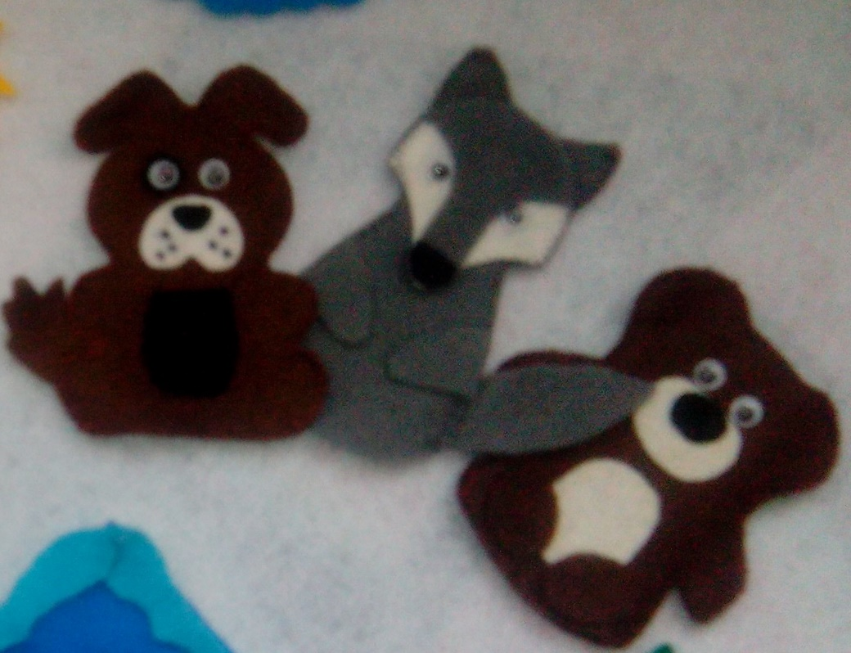
А главное при помощи фигурок кукольного театра перед малышом открывается удивительный мир сказки, которую он может по своему желанию создавать и переделывать

Slide 11
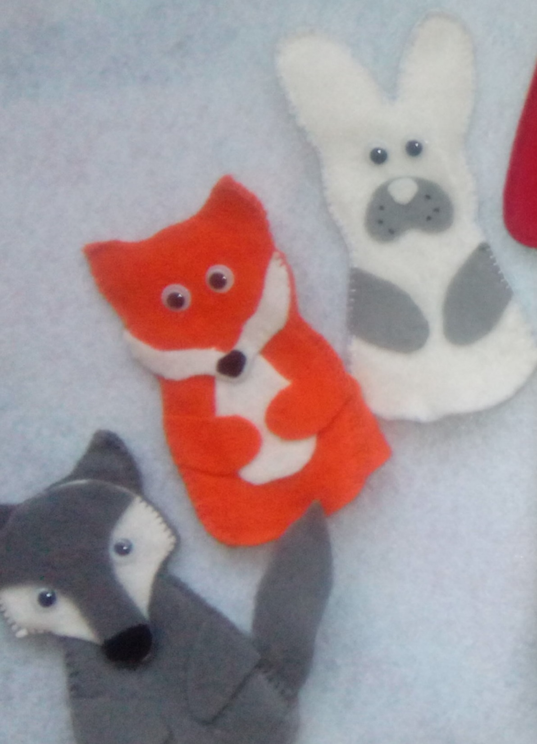
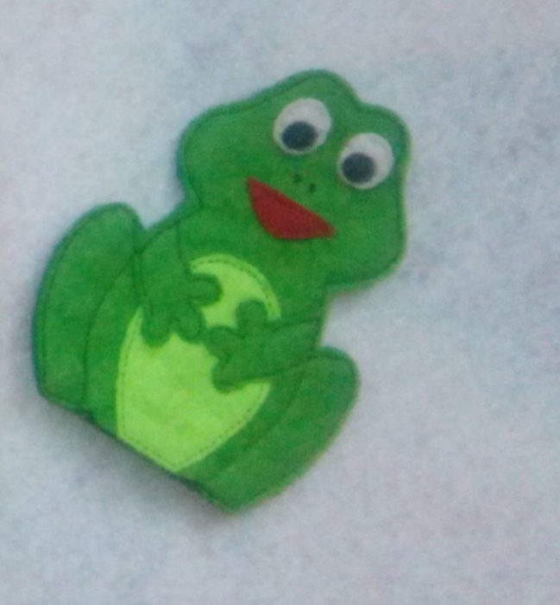
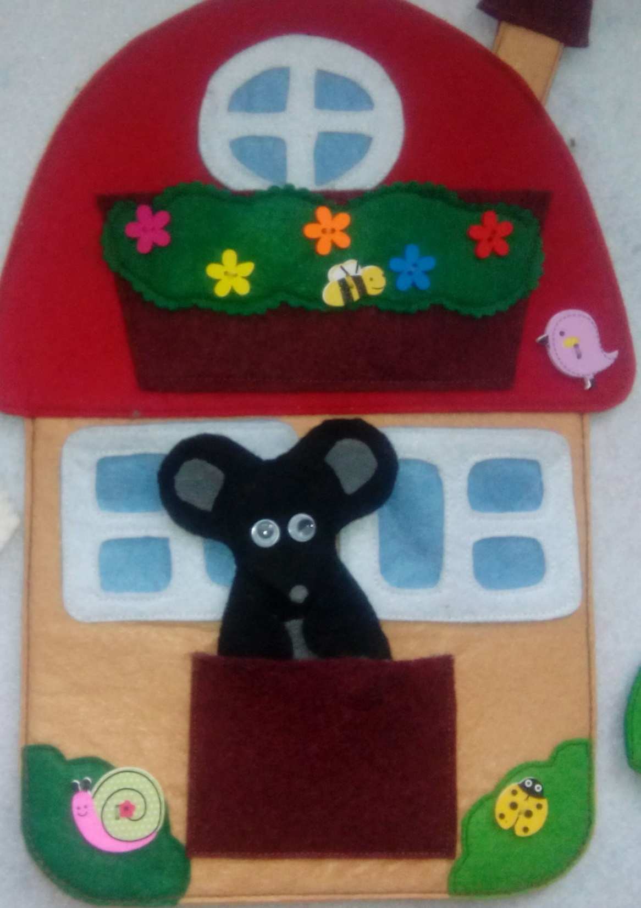
Мы в нашем проекте
кукол сшили из фетра,
вручную и на
швейной машине

Slide 12
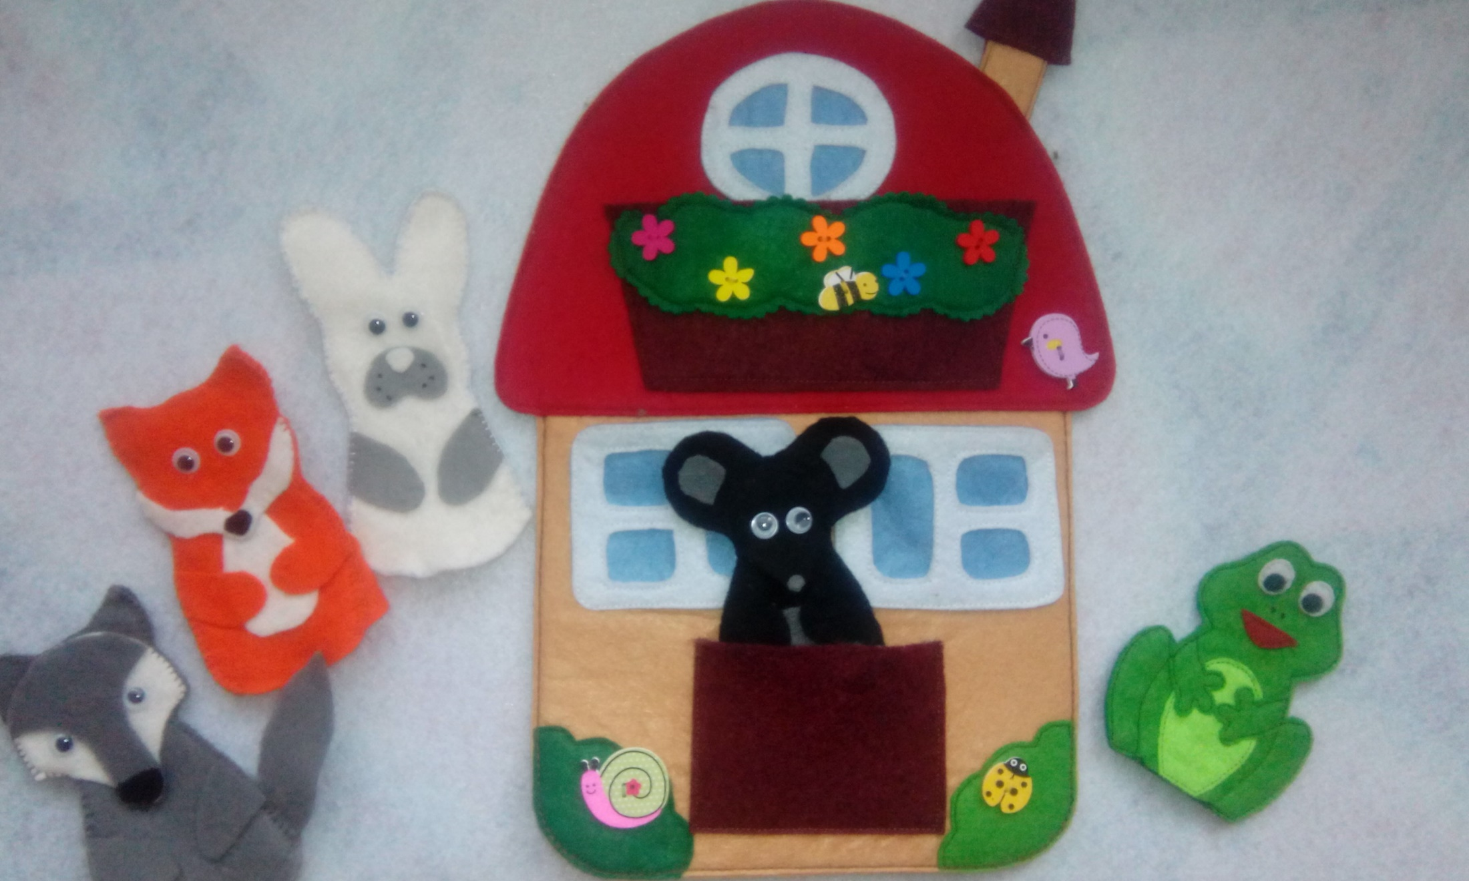
Теремок

Slide 13
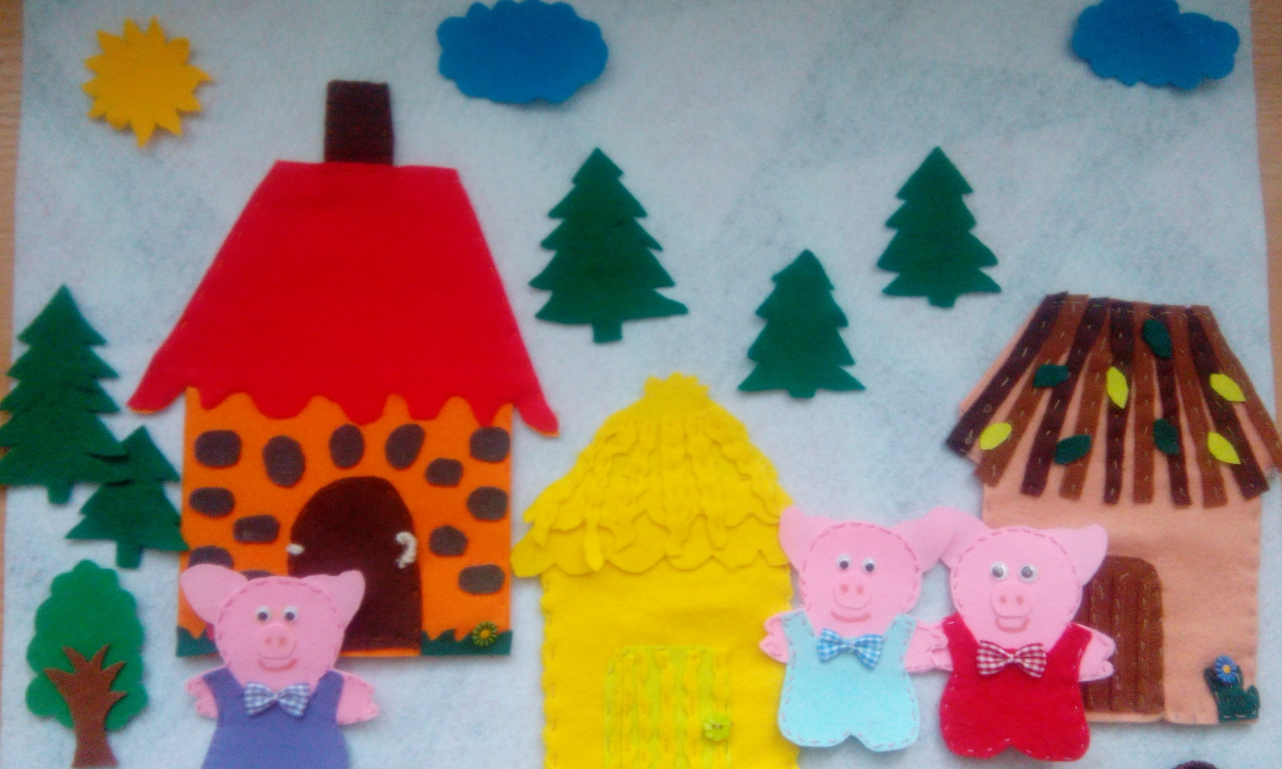
Три поросенка

Slide 14
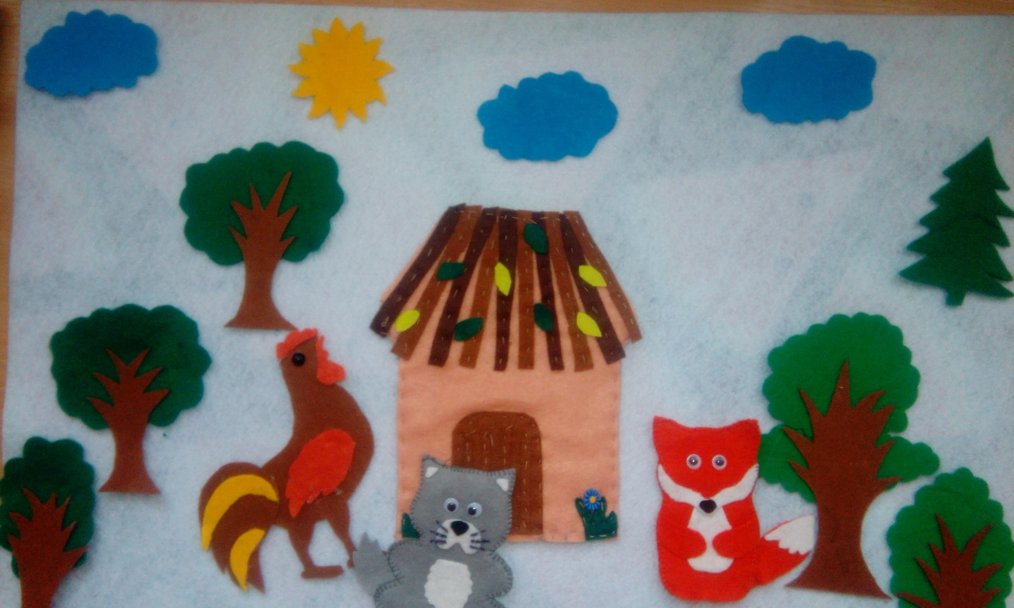
Кот, петух и лиса

Slide 15
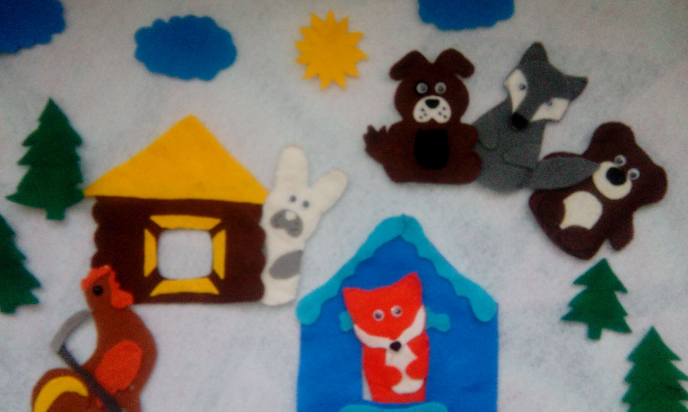
Заюшкина избушка

Slide 16
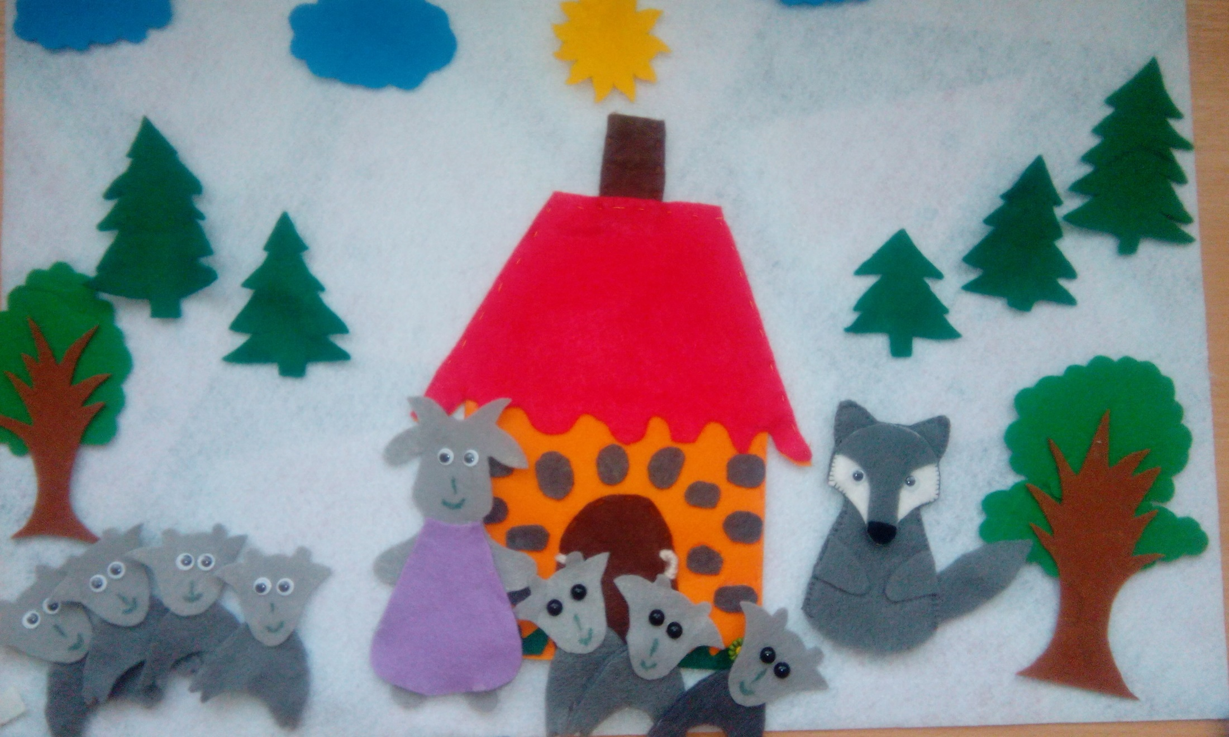
Волк и семеро козлят

Slide 17
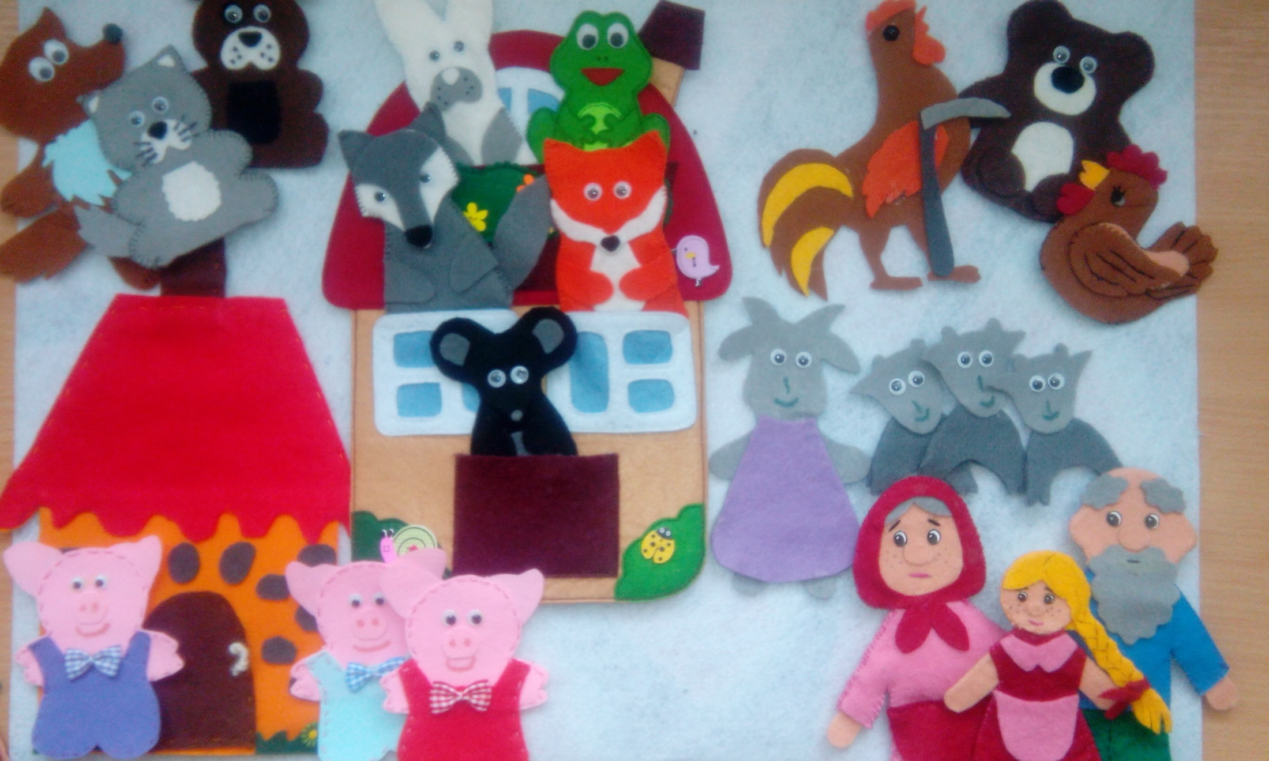

И другие сказки…

Slide 18
Спасибо за внимание !

